Slide 1

Qt 的基础使用
主讲人：黄睿扬
时间：2025年12月24日

Slide 2
图形用户界面基础
Qt 的安装
创建 Qt 项目
项目文件结构
信号与槽
常用对话框
案例：简单文本编辑
目录
Contents

Slide 3



Part1
图形用户界面基础

Slide 4

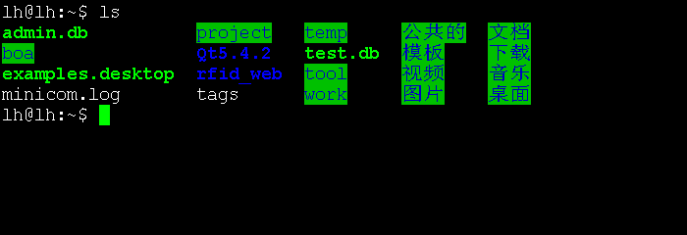
早期：命令行界面
早期，电脑向用户提供的是单调、枯燥、纯字符状态的“命令行界面（CLI）”
操作方式需要用户死记硬背大量的命令，这对于普通用户而言非常不便。

Slide 5
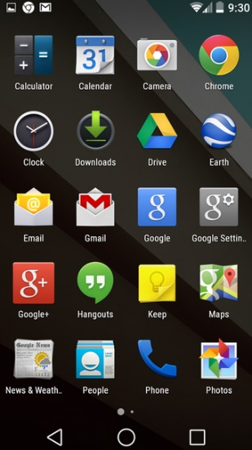
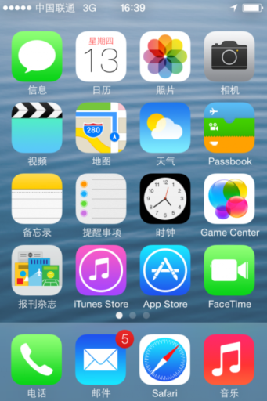
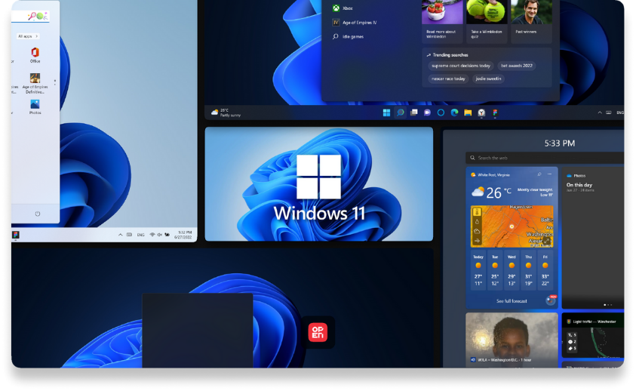

现代：图形用户界面
70年代，施乐公司 的研究人员开发了第一个 GUI 图形用户界面，开启了计算机图形界面的新纪元。这之后，操作系统的界面设计经历了众多变迁，OS/2, Macintosh, Windows, Linux, Mac OS, Symbian OS, Android, IOS各种操作系统将 GUI 设计带进新的时代。

Slide 6






使用 Qt 进行界面开发
Qt 是一个跨平台的 C++ 应用开发框架/工具集（也支持 Python 绑定如 PySide/PyQt），核心目标是用一套 API 同时开发 Windows/macOS/Linux（以及嵌入式/移动端）应用，最常见场景是 桌面 GUI，也广泛用于 网络、数据库、多媒体、图形渲染、串口/USB等。
使用Qt开发的软件：
Linux桌面环境KDE（K Desktop Environment）
WPS Office 办公软件
Skype 网络电话
Google Earth 谷歌地球
VirtualBox虚拟机软件

Slide 7
使用 Qt 进行界面开发
使用 Qt 进行软件开发有这些方面的优势：
跨平台一致性：一套代码可覆盖 Windows / macOS / Linux
工具链完整：网络（HTTP/WebSocket）、多线程、定时器、文件系统、JSON/XML、数据库（SQLite/MySQL 等）
性能与资源占用：C++ 为主的实现路径，性能、启动速度、内存可控，调动系统原生接口和与硬件交互更直接

Slide 8
Part2
Qt 的安装

Slide 9
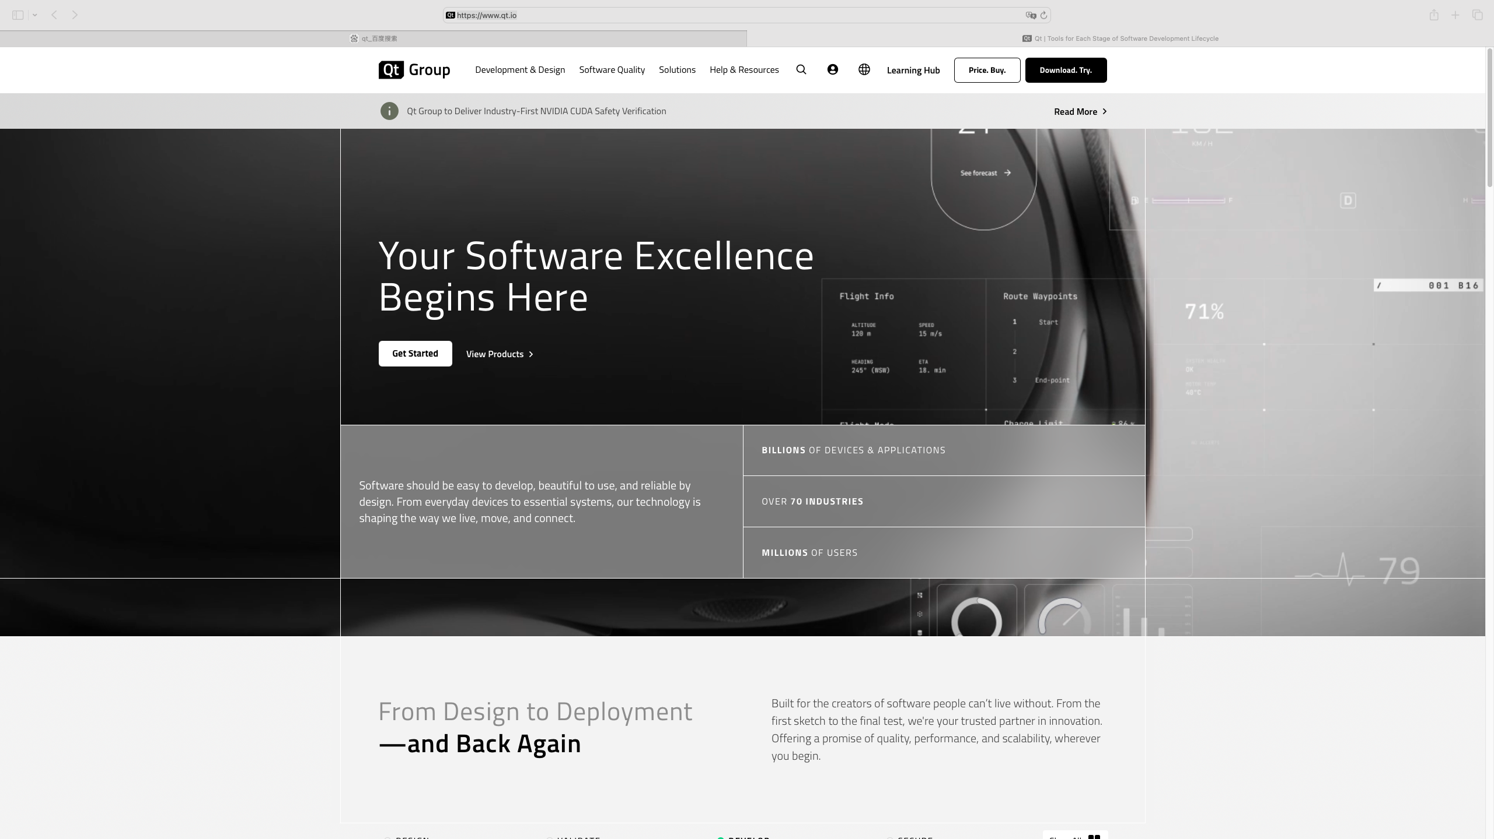
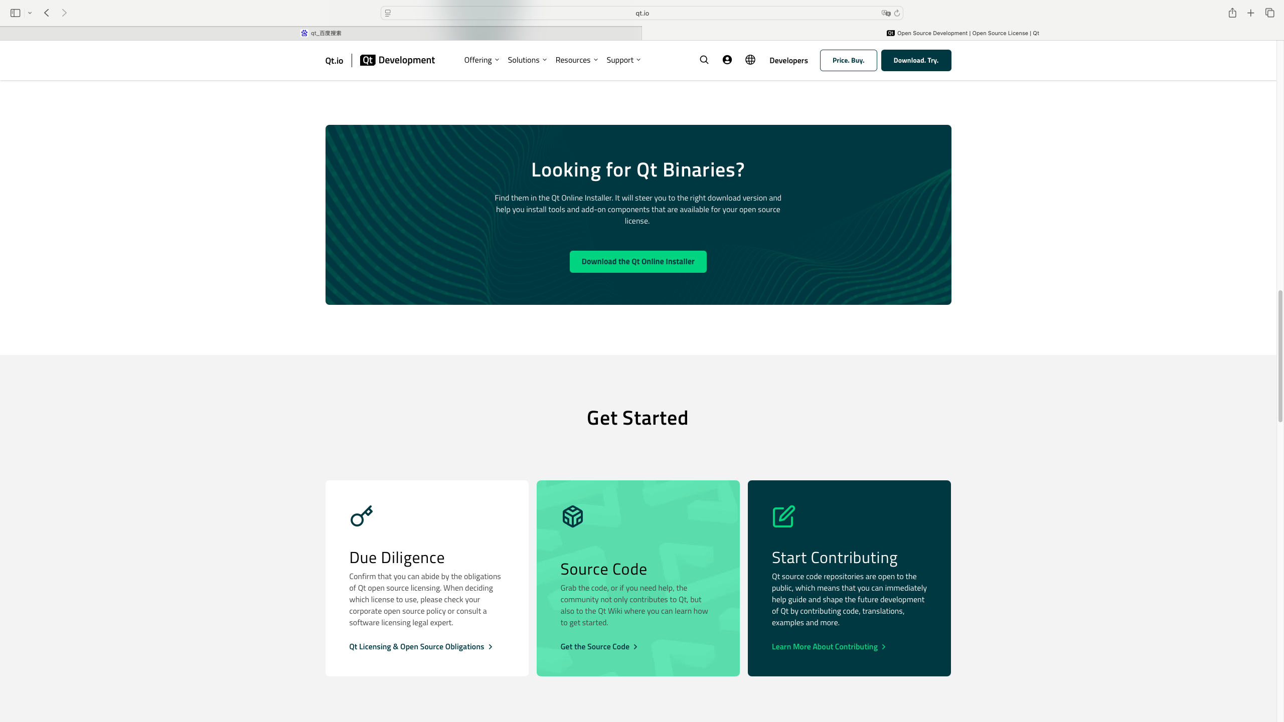
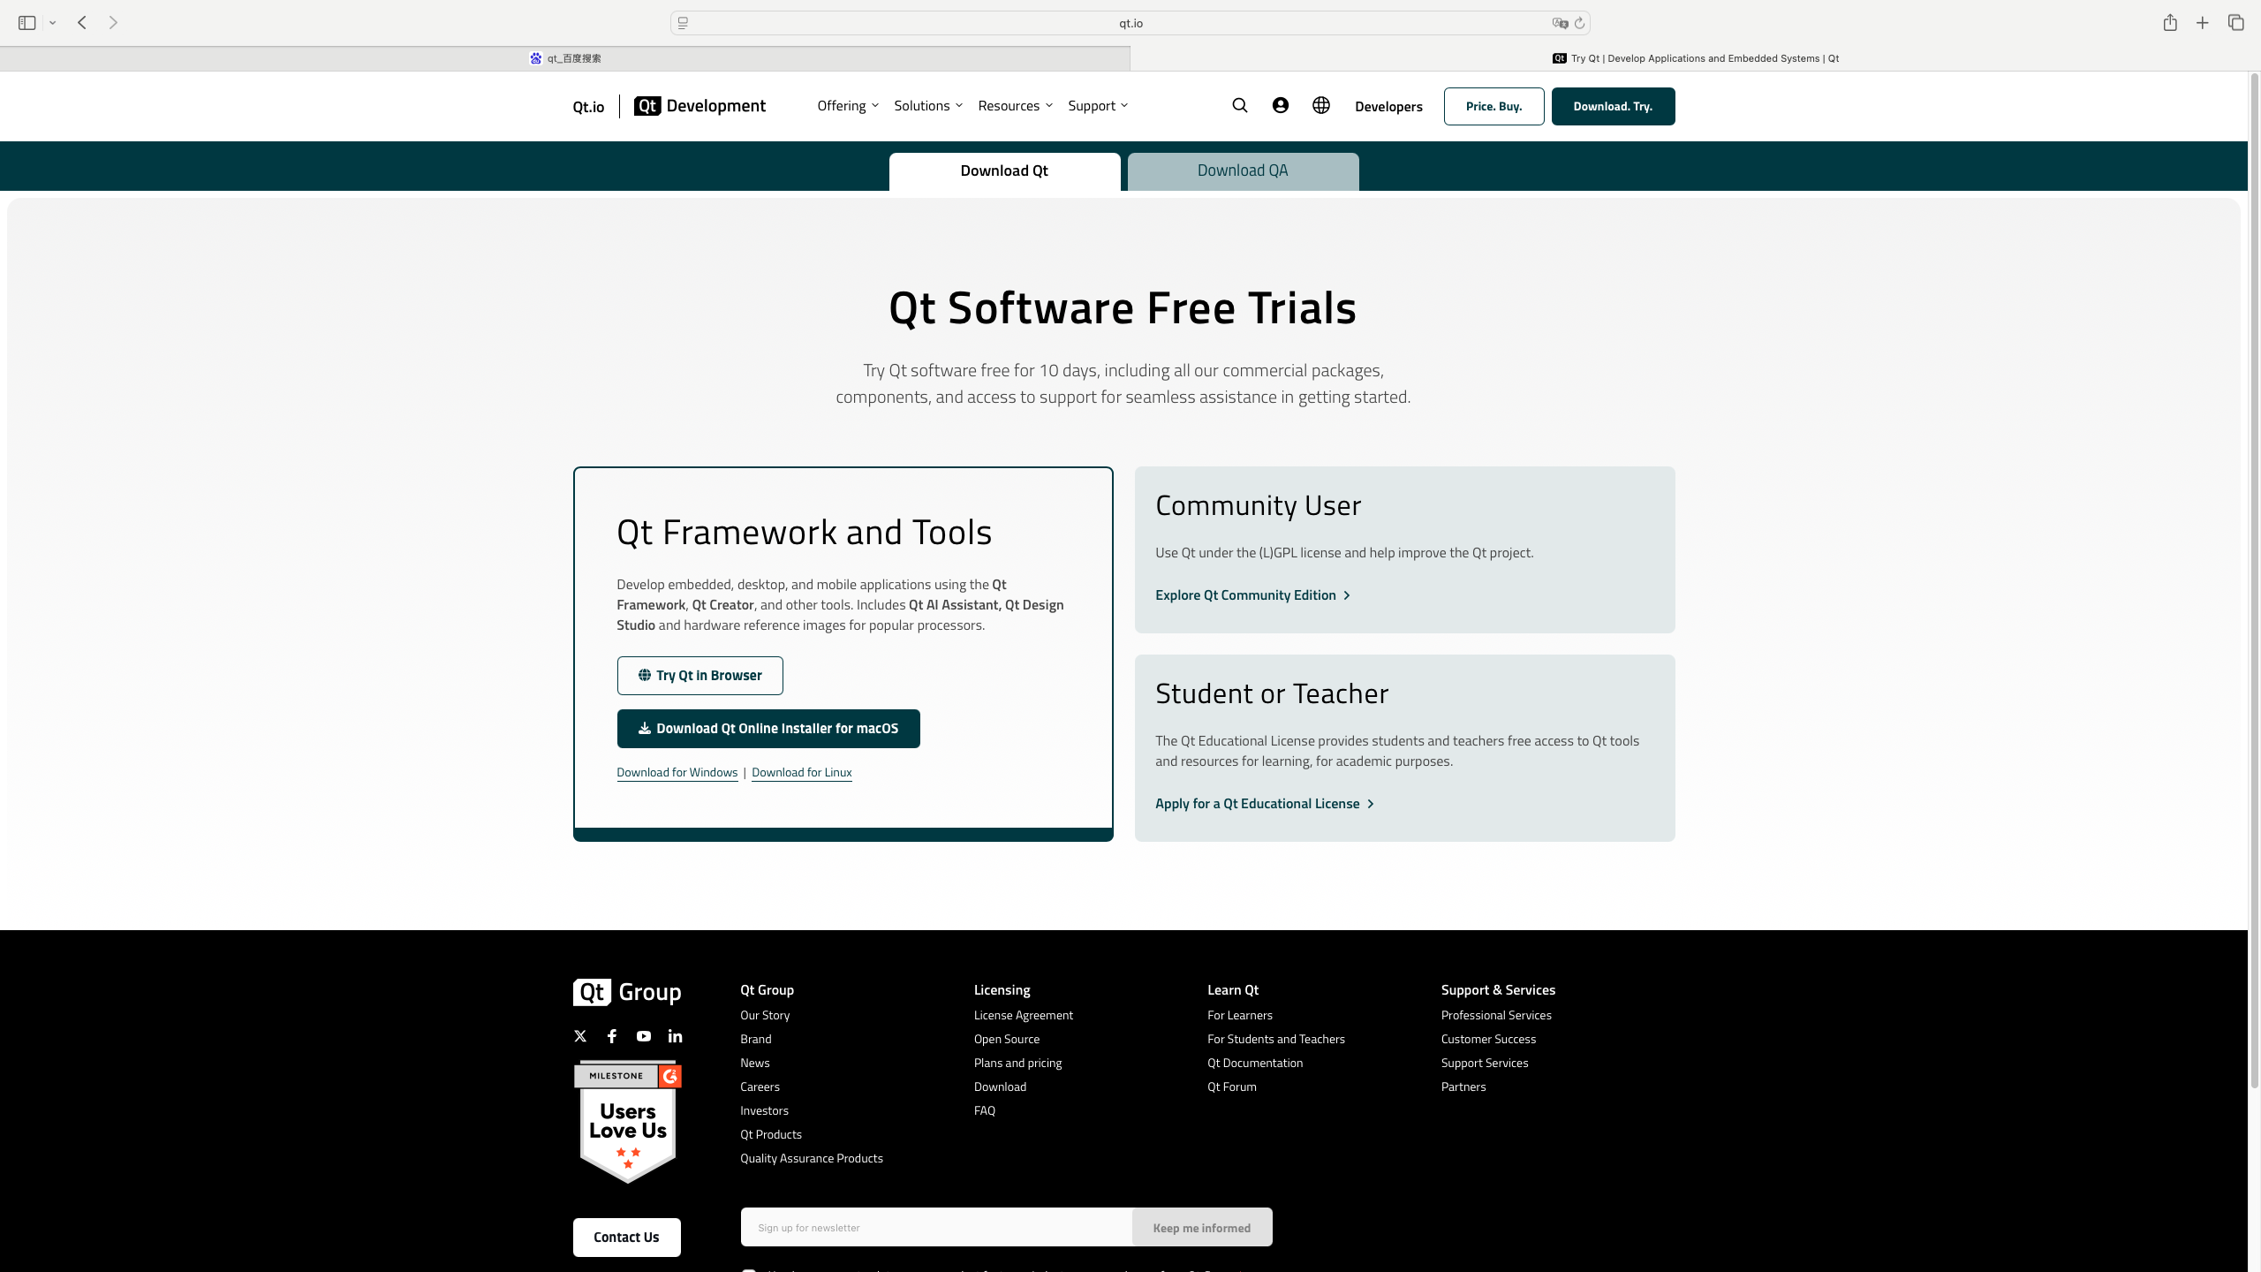
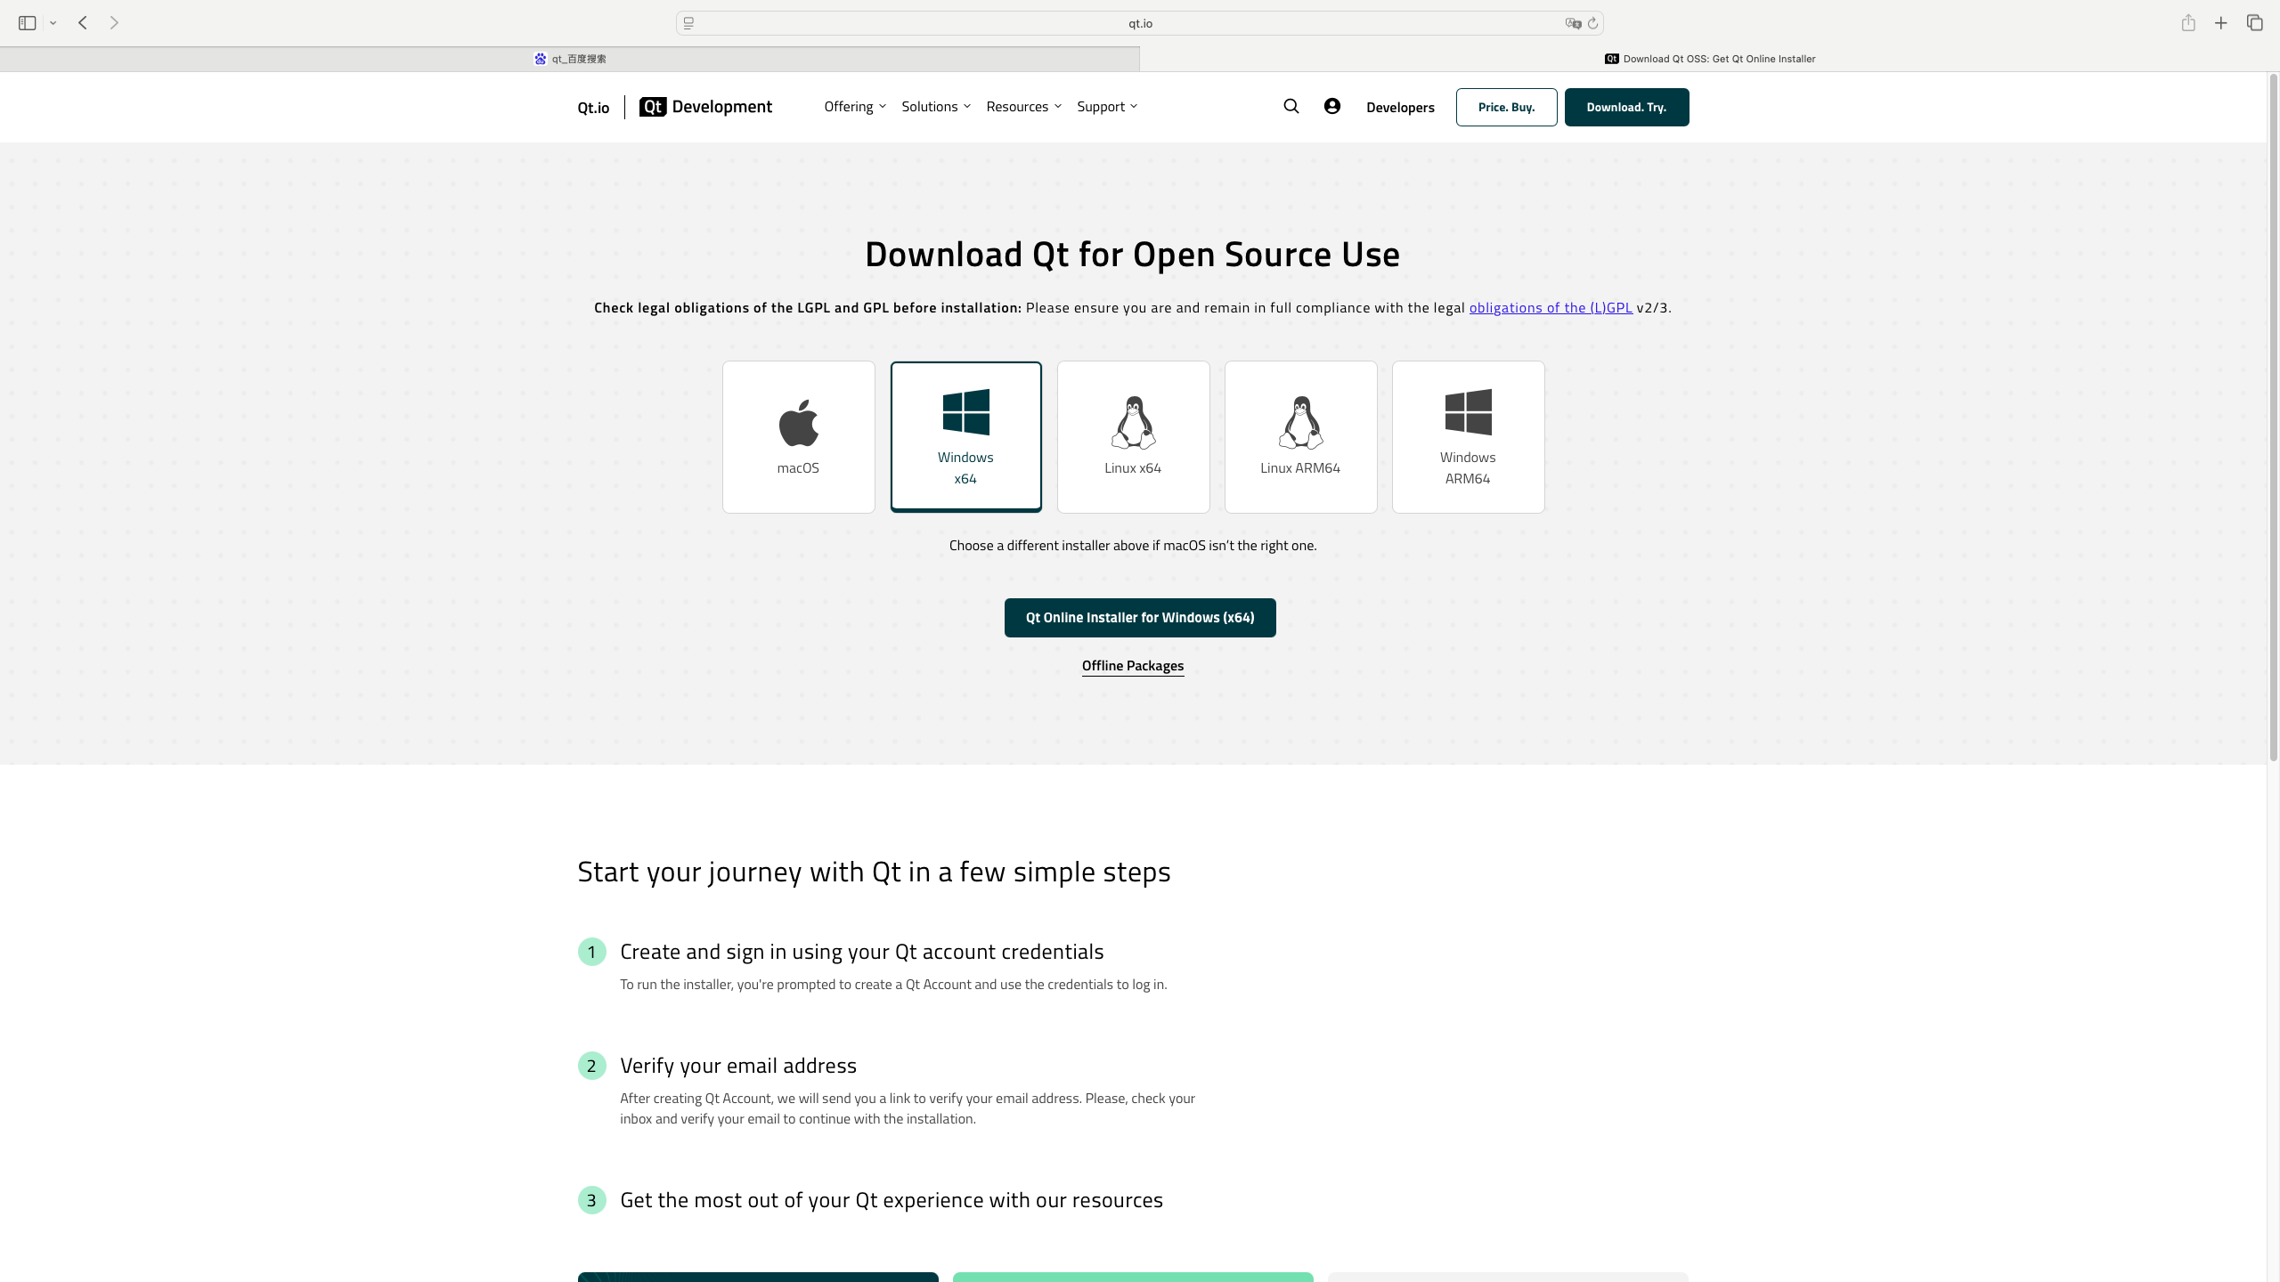
Qt 安装步骤
官网：https://www.qt.io

Slide 10
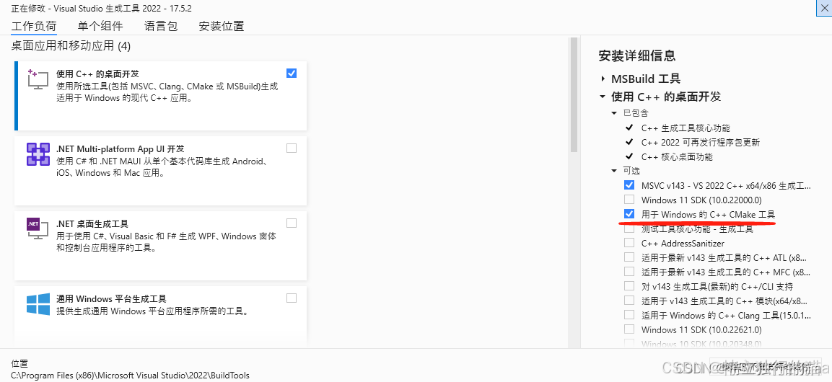
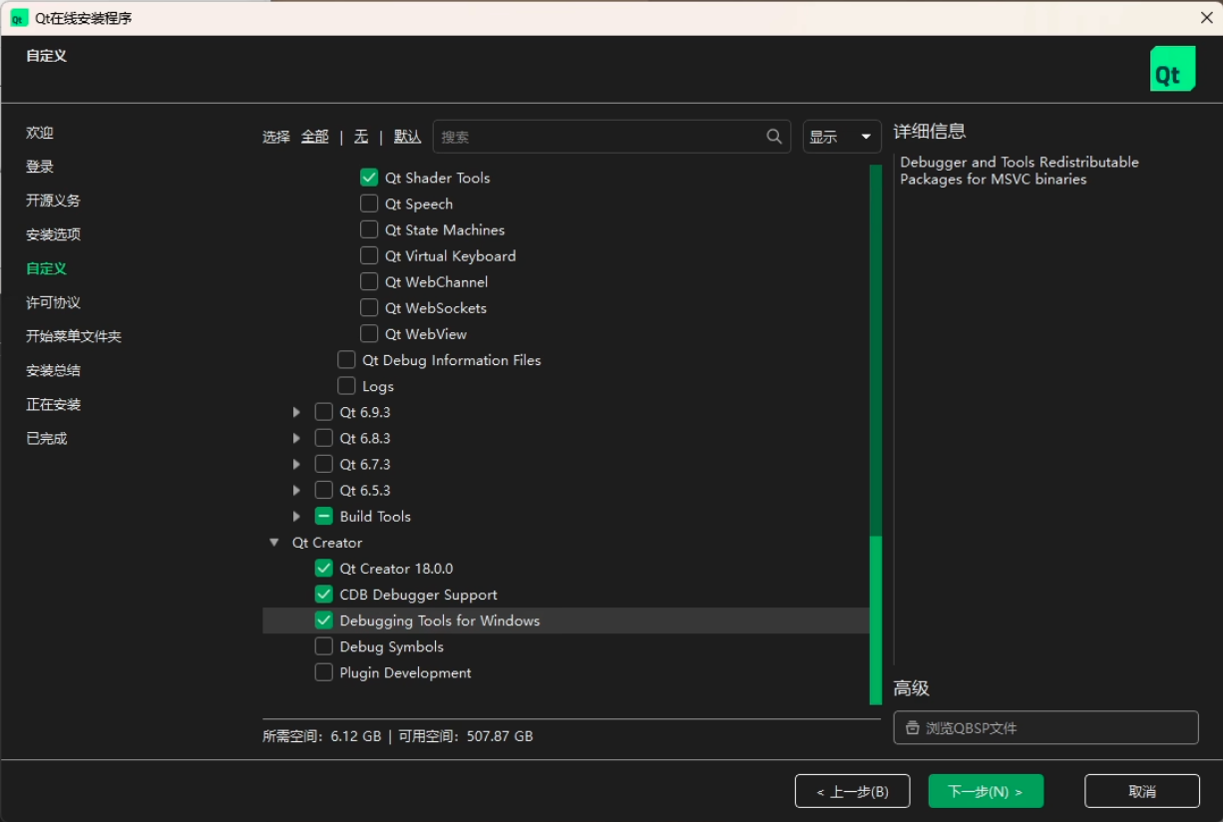
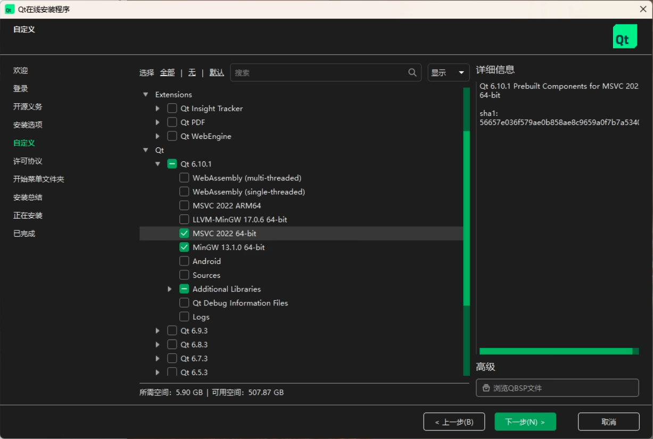
Qt 安装步骤
确保MSVC143已经安装（VS2022内置）
使用命令启动安装包：
qt-online-installer-windows-x64-4.10.0.exe --mirror https://mirror.nju.edu.cn/qt

Slide 11
Part3
创建 Qt 项目

Slide 12
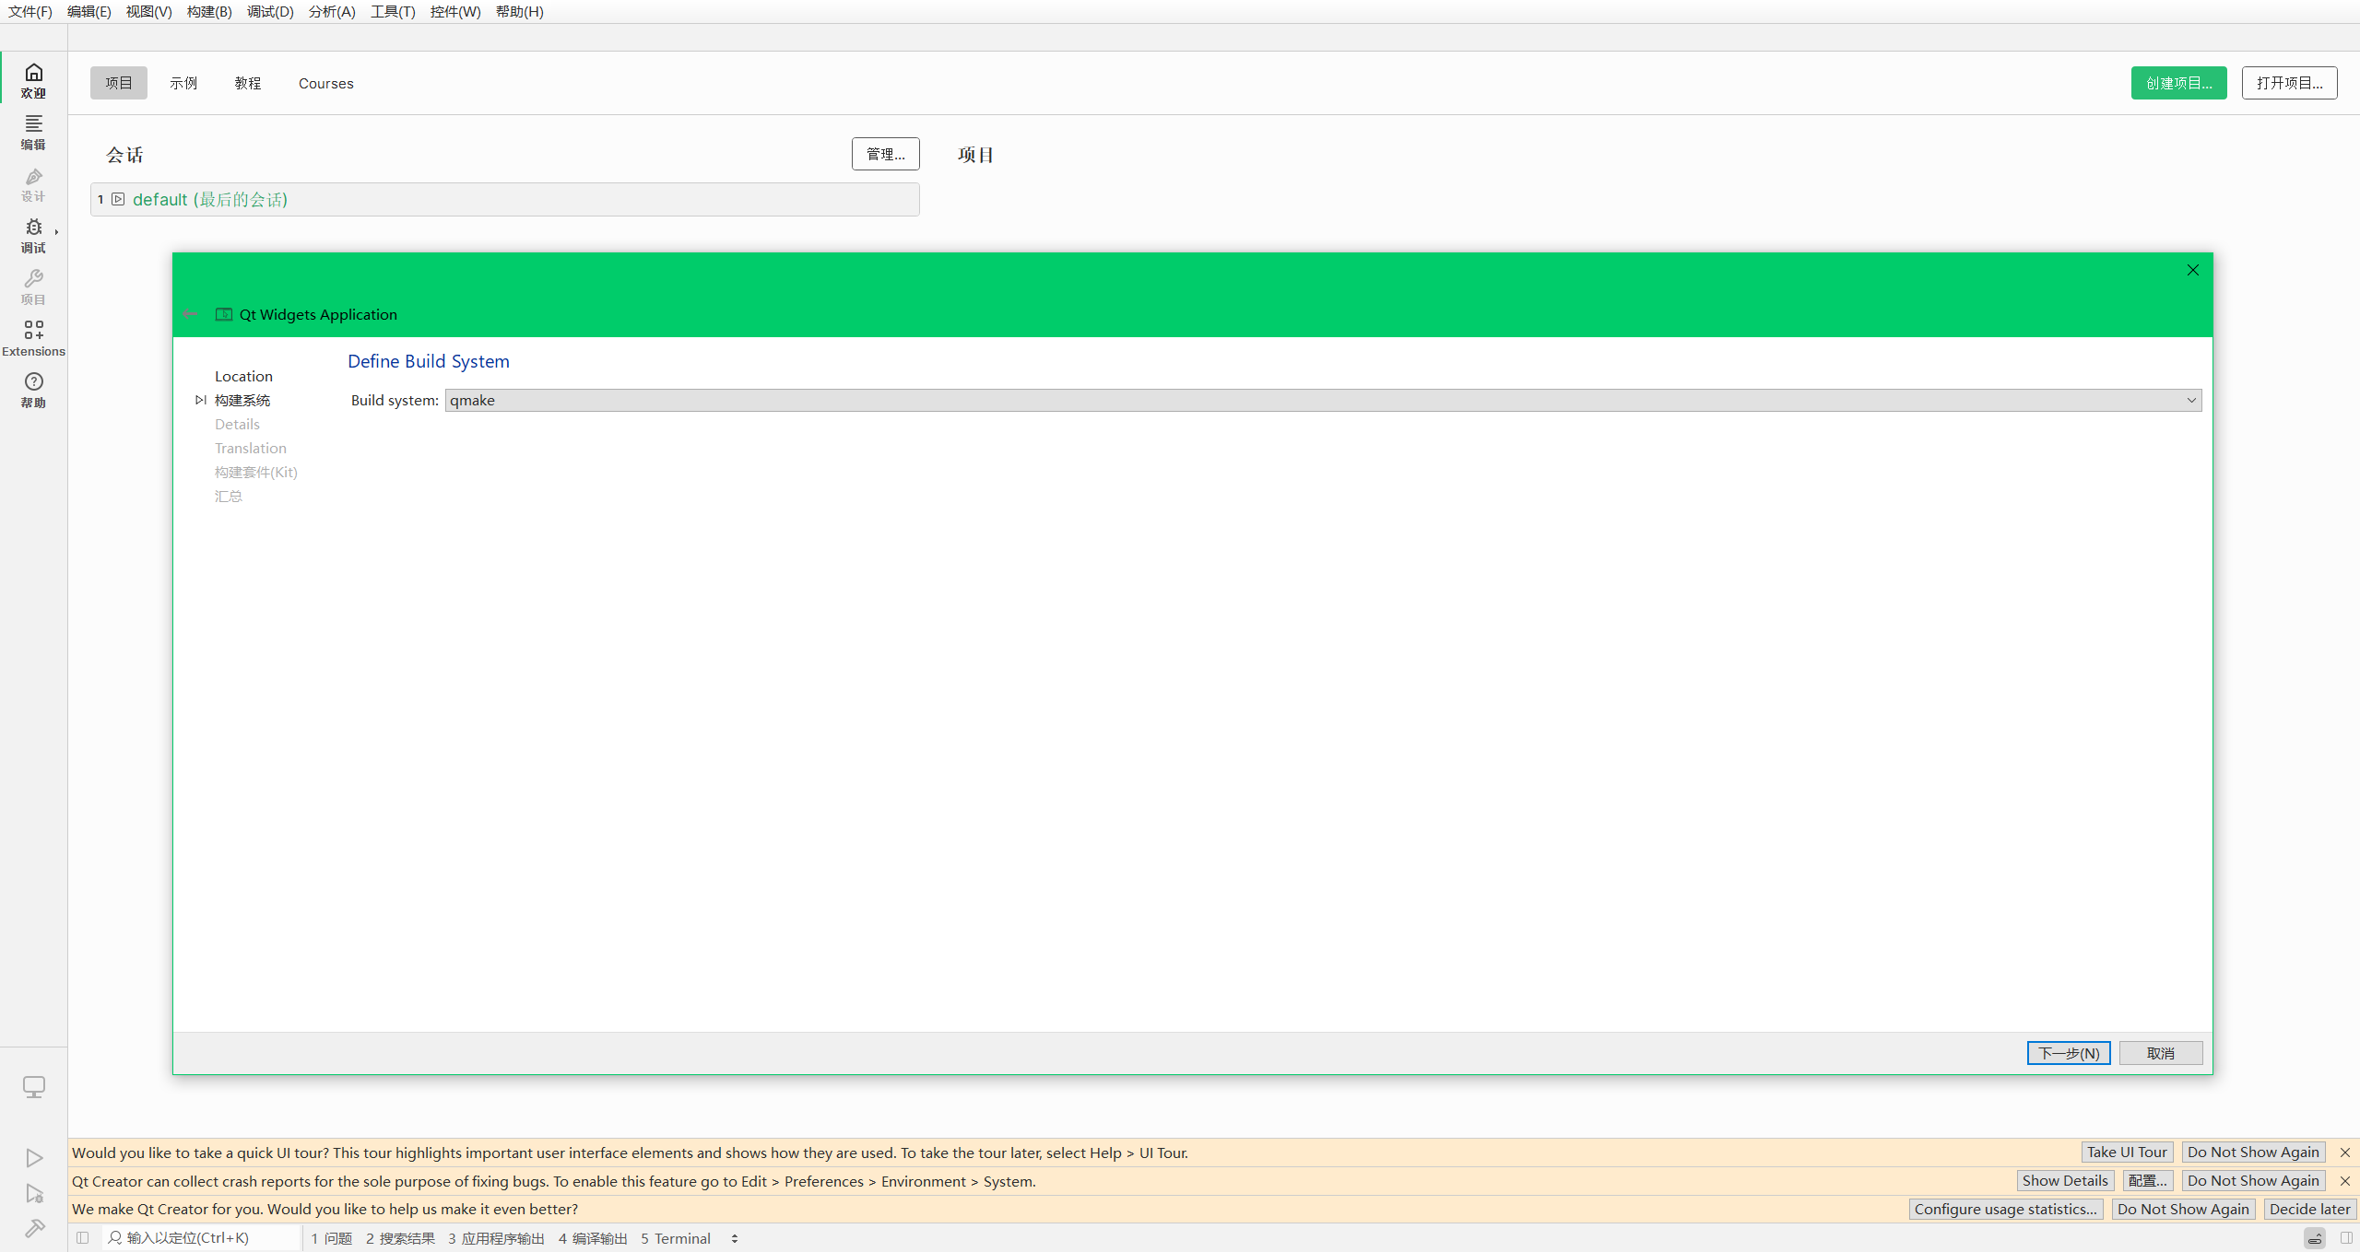
创建 Qt 项目
界面点击 “New Project” 按钮
左侧分类栏选择 “Application”
右侧模板列表中选择 “Qt Widgets Application”
构建系统选择编写比较简单的qmake工具

Slide 13
Part4
项目文件结构

Slide 14
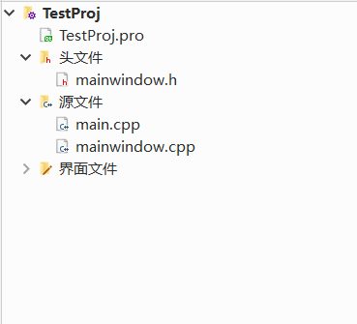
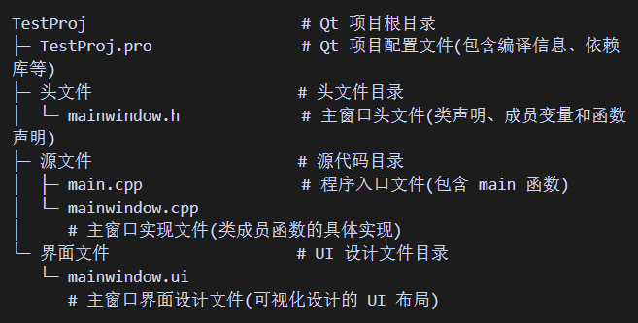
Qt 项目文件结构

Slide 15
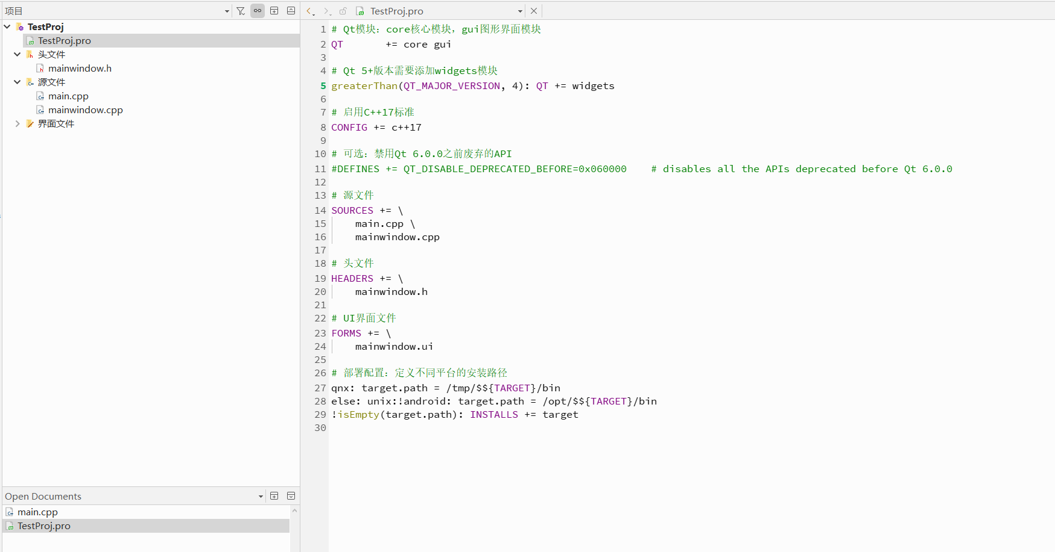
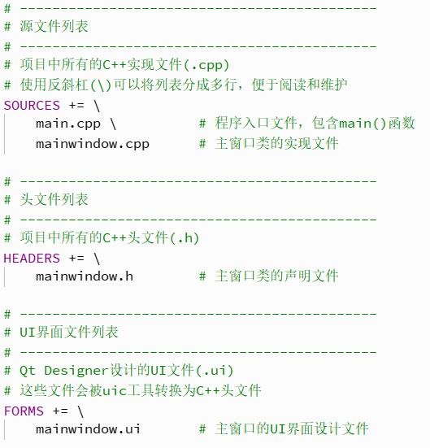
Qt 项目文件结构-配置文件

Slide 16
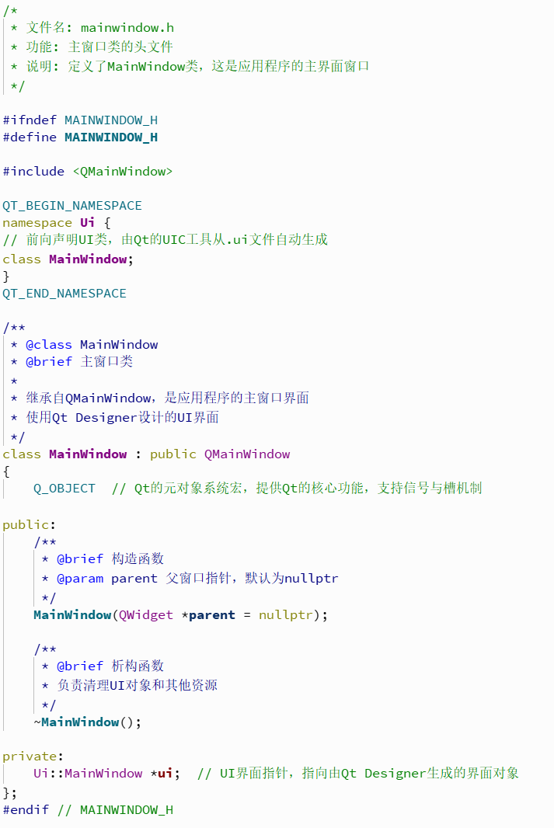
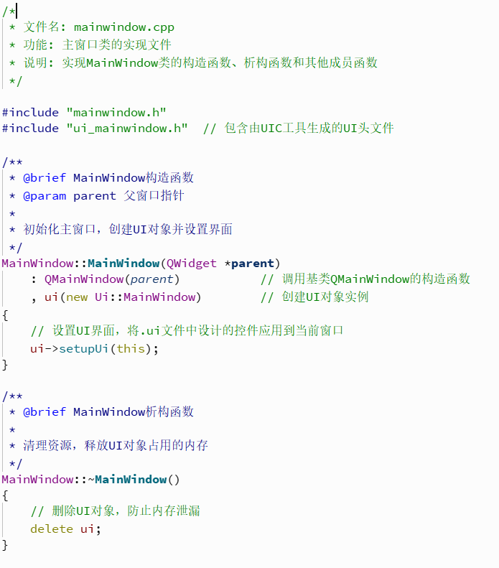
Qt 项目文件结构-Mainwindow.h&.cpp
Notes:
分工关系
mainwindow.h (头文件)
作用：类的声明和接口定义
内容：
类的声明（ class MainWindow ）
成员变量的声明（如 Ui::MainWindow *ui ）
成员函数的声明（如构造函数、析构函数）
宏定义和包含的头文件
用途：告诉编译器"这个类长什么样"，其他文件通过 #include "mainwindow.h" 可以使用这个类
mainwindow.cpp (实现文件)
作用：类的具体实现
内容：
成员函数的具体实现代码
构造函数的初始化逻辑
析构函数的清理逻辑
用途：告诉编译器"这个类的功能如何实现"

Slide 17
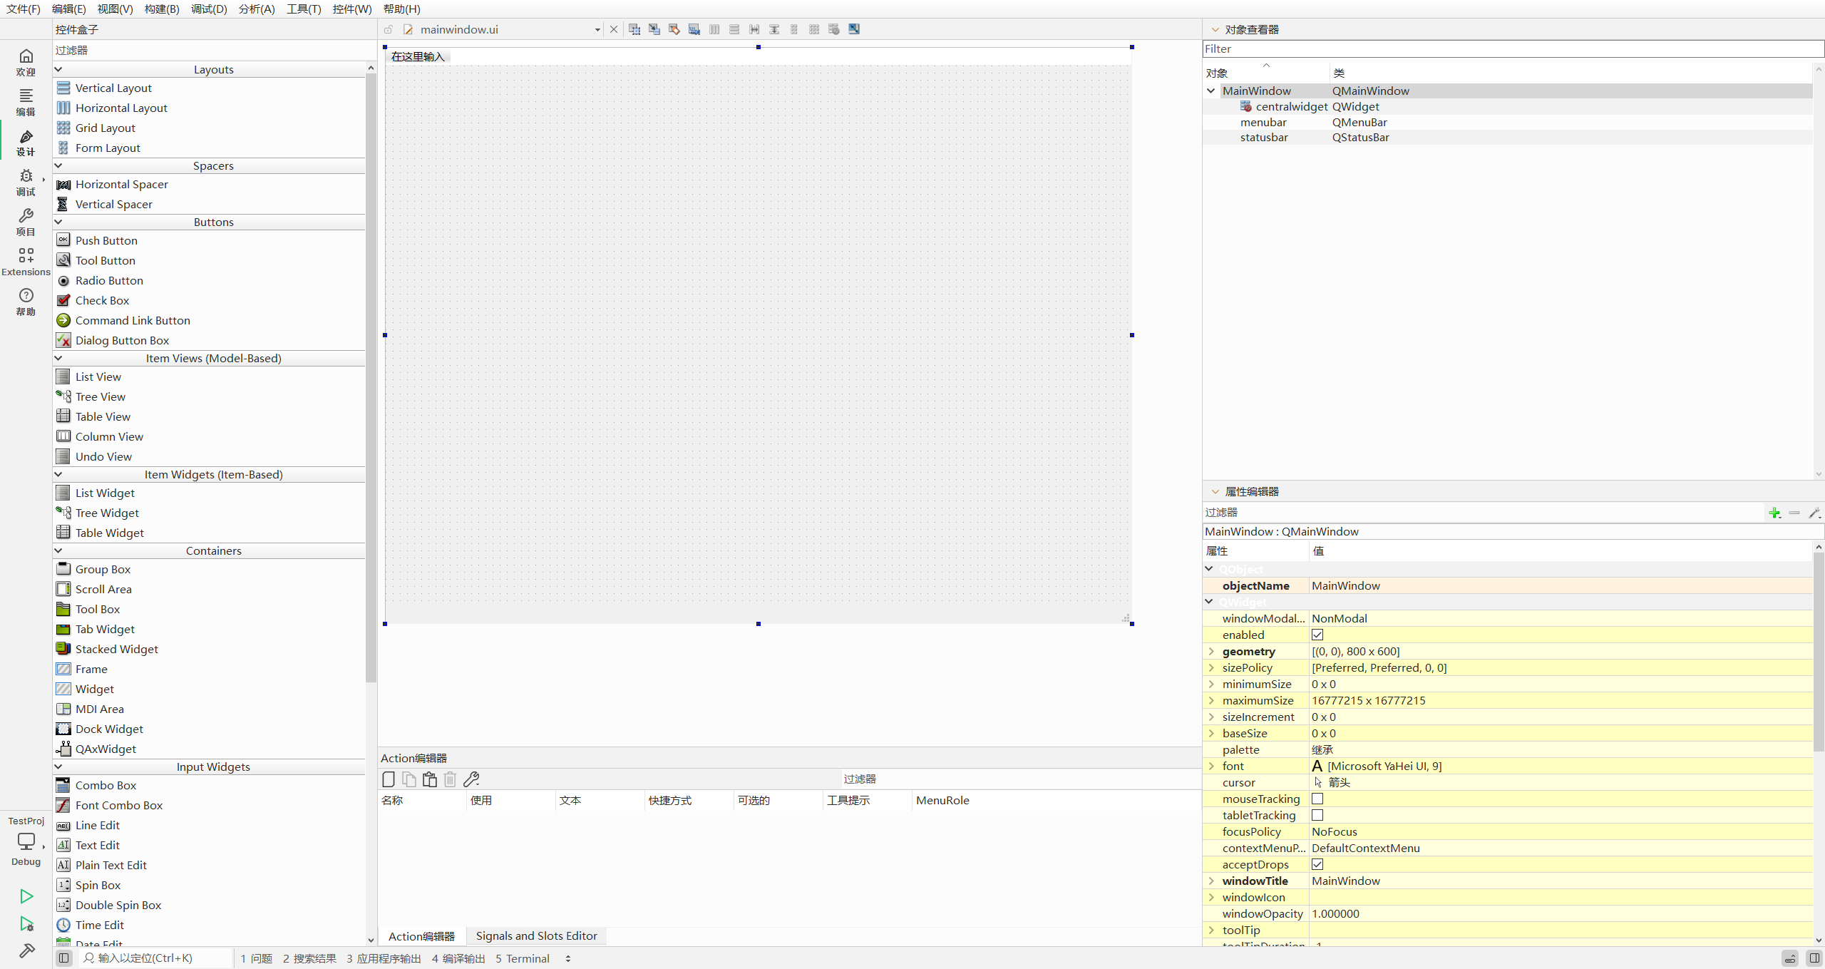
Qt 项目文件结构-界面文件与Qt Designer
双击mainwindow.ui，会自动进入
“设计界面”

Slide 18
Part5
信号与槽

Slide 19
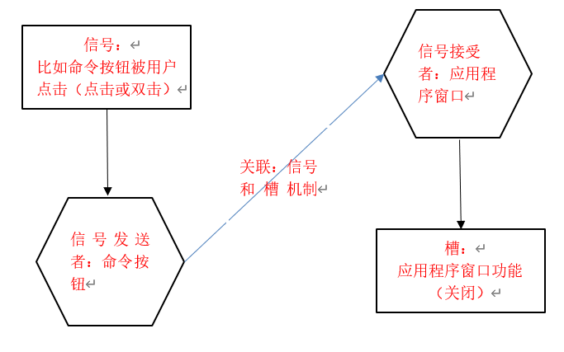
信号与槽系统
在 C++ 的 Qt 框架中，信号与槽（Signal & Slot）机制是实现对象之间通信的核心方式。
简单来说，这种机制允许一个对象在发生特定事件时发出一个“信号”，而另一个对象则通过事先定义的“槽函数”来响应这个信号。这种设计不仅简化了代码结构，也极大地提升了模块化和可维护性。
信号：
由 Qt 提供，不需要实现，
只需声明即可
槽：
使用 slots 标签声明普通成员
函数作为槽函数

Slide 20
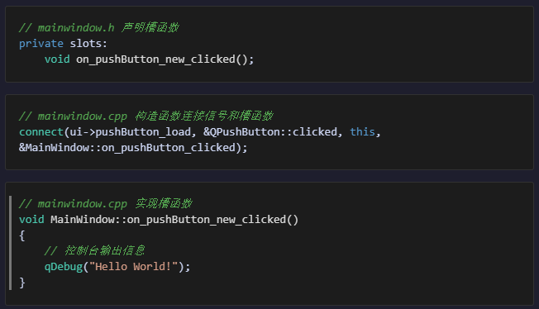
信号与槽系统
信号与槽系统的特点：
信号槽是 Qt 的核心对象通信机制，实现了解耦的事件响应；
信号是 “事件通知”，槽是 “响应逻辑”，二者通过connect()建立关联；
具有类型安全、灵活关联、支持跨线程等特性，是 Qt GUI 开发和非 GUI 模块通信的基础

Slide 21
Part6
常用对话框

Slide 22
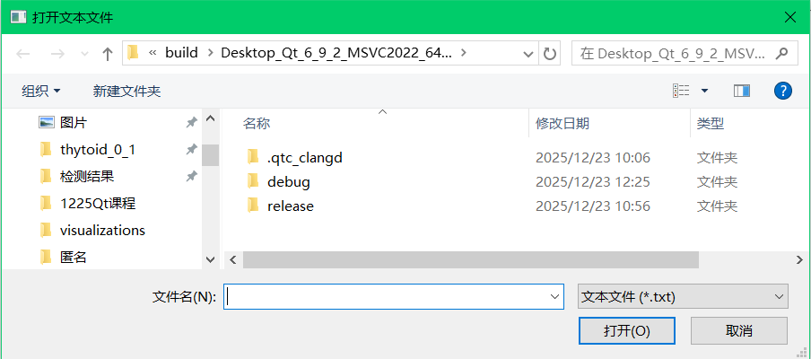
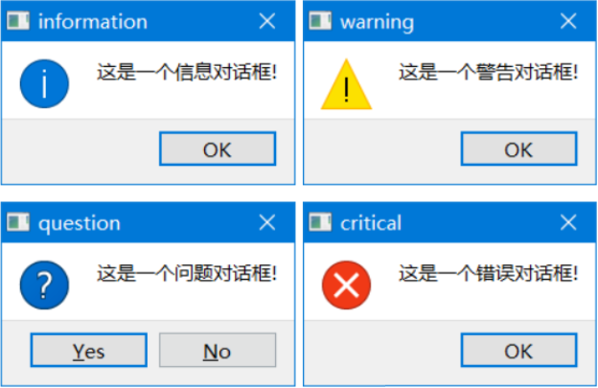
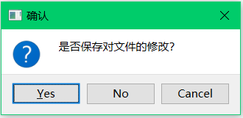
常用对话框
文件对话框
颜色对话框
字体对话框
输入对话框
消息对话框
进度对话框
打印对话框
……

Slide 23
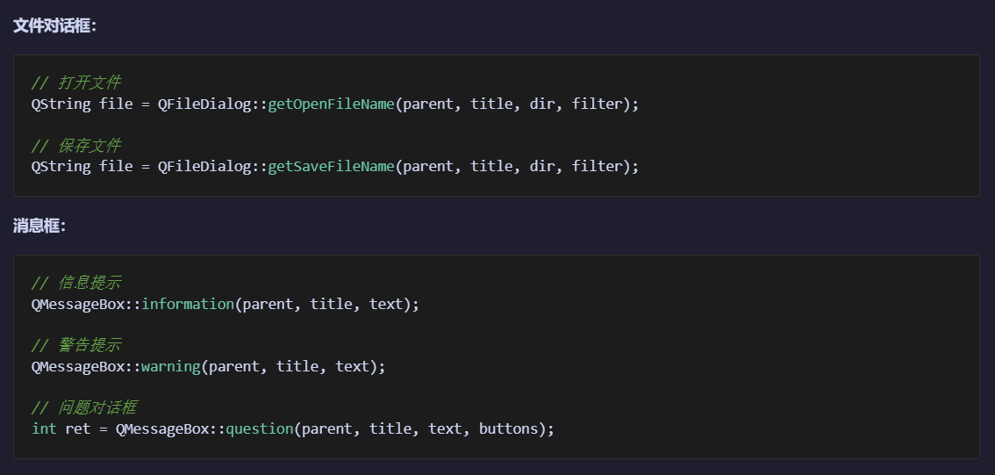
常用对话框

Slide 24
Part7
案例：简单文本编辑

Slide 25
案例：简单文本编辑
开始演示

Slide 26
谢谢大家聆听
Notes:
核心结论
杨海山案例是 AI 时代学术诚信争议的缩影：其争议暴露了 “AI 使用边界模糊、检测技术局限、规范不统一” 三大核心问题，具有典型性12；
学术诚信建设需 “技术 + 制度 + 教育” 协同：技术层面提升 AI 检测的准确性与公平性，制度层面明确规则与披露要求，教育层面培养伦理意识；
AI 时代的学术诚信核心是 “透明与责任”：研究者需主动披露 AI 使用，机构需建立透明审查机制，共同维护学术生态的可信度与可持续性。

